Slide 1
Học vần
Bài 55. an, at

Slide 2
n
t
a
a

Slide 3
n
t
a
a
a
n
a
t

Slide 4
an
n
a
at
t

Slide 5
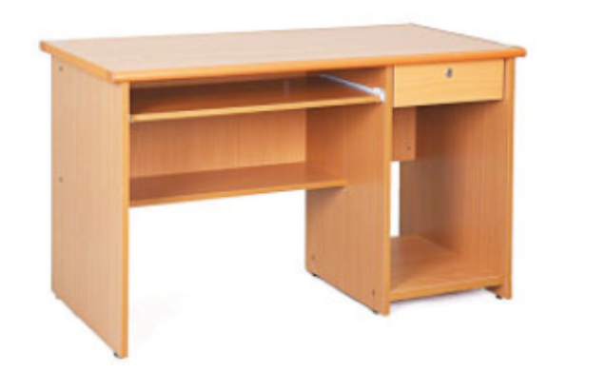
bàn
b
àn
bàn
an

Slide 6
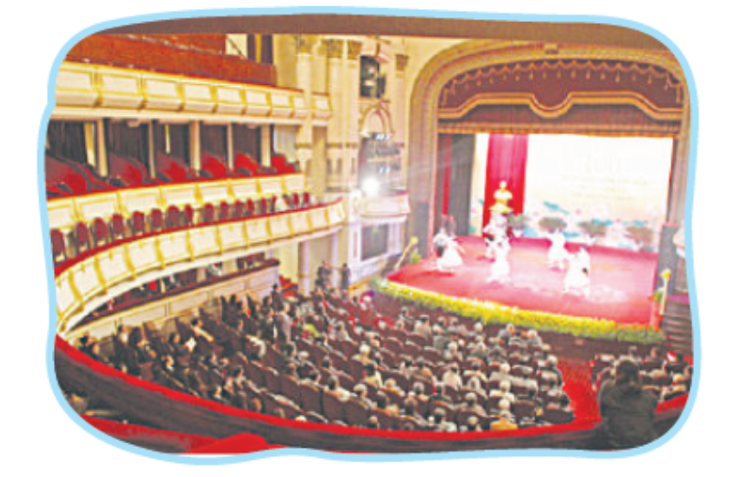
hát
h
át
nhà hát
at

Slide 7
an
at
bàn
hát
bàn
nhà hát

Slide 8


Slide 9
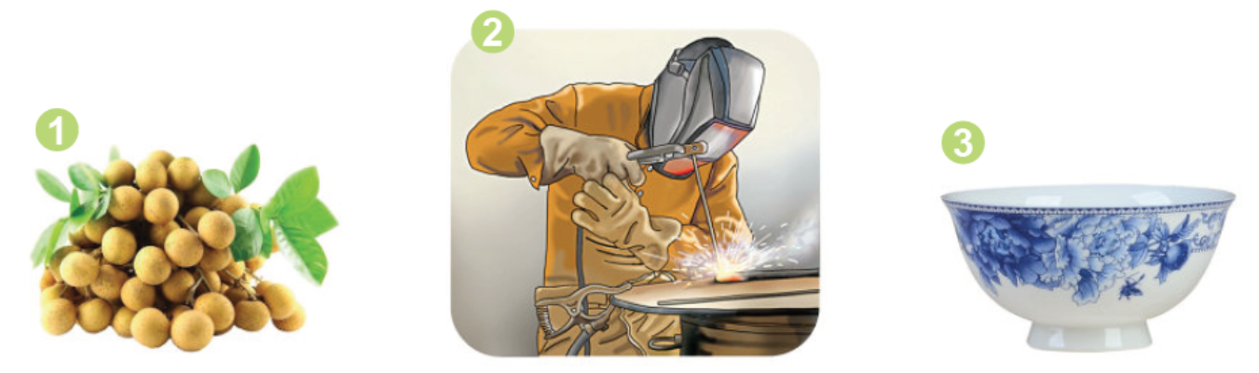
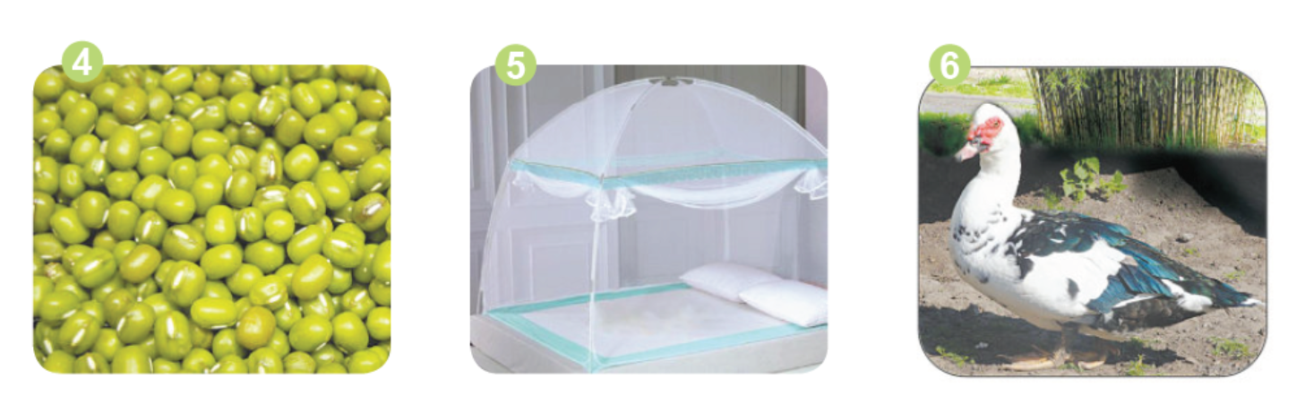

Slide 10
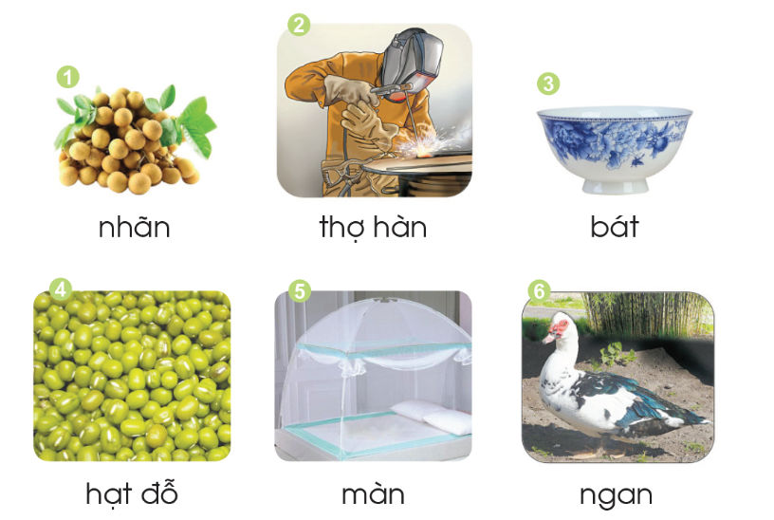

Slide 12
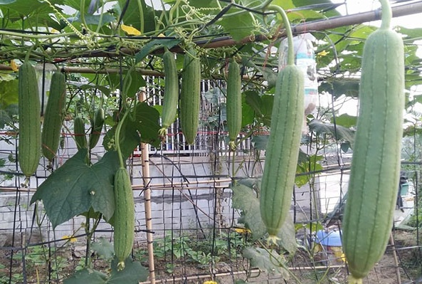

Slide 13
Giàn mướp
Giàn mướp nhà Hà vừa ra nụ đã thơm ngát. Lắm hôm, Hà vừa đếm nụ vừa khe khẽ hát cho giàn mướp nghe. Có cả đàn bướm về tụ họp. Có lẽ nhờ thế mà mùa hè năm đó, giàn mướp sớm ra quả.

Slide 14
Giàn mướp
Giàn mướp nhà Hà vừa ra nụ đã thơm ngát. Lắm hôm, Hà vừa đếm nụ vừa khe khẽ hát cho giàn mướp nghe. Có cả đàn bướm về tụ họp. Có lẽ nhờ thế mà mùa hè năm đó, giàn mướp sớm ra quả.
1
2
3
4

Slide 15
Những ý nào đúng?
a. Giàn mướp thơm ngát.
b. Hà khẽ hát cho giàn mướp nghe.
c. Năm đó, giàn mướp chậm ra quả.

Slide 16
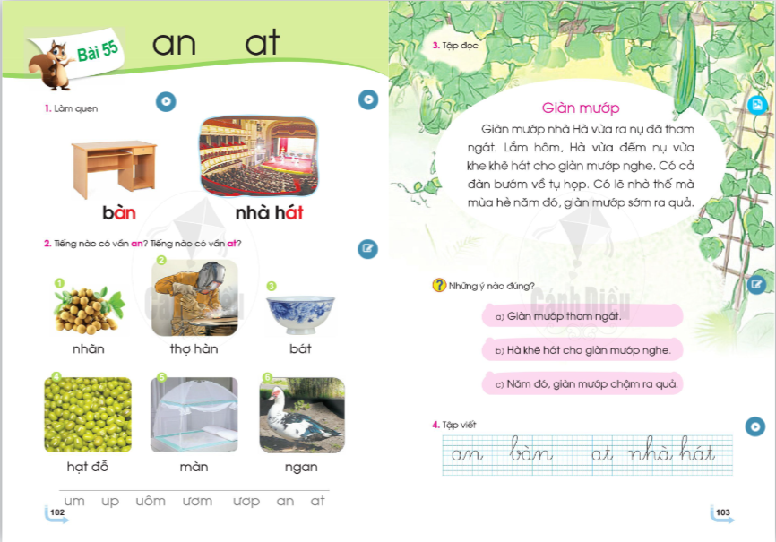

Slide 17
